Slide 1
٣-٦
تشابه المضلعات
الفصل الدراسي الأول

Slide 2

الحضور والغياب
الفصل الدراسي الأول

Slide 3




صباح الخير ياوطني
صباح المجد والعلياء
التاريخ

Slide 4
التاريخ
01
حل الواجب
02
03
04
05
06
…

Slide 5



شريط الذكريات
التاريخ
01
02
تعلمنا في هذا الباب
العلاقات المتناسبة والغير متناسبة
معدل التغير
المعدل الثابت للتغير
حل التناسب
03
04
05
06
…

Slide 6


لغز
التاريخ
01
02
03
=٢٠
➕
04
➖
=٨
05
➕
06
=٥
✖️
➕
=؟؟
…

Slide 7
مهارات سابقة
التاريخ
01
02
الاجابة الصحيحة
03
=٢٠
➕
04
➖
=٨
05
➕
06
=٥
✖️
➕
=١٢
…

Slide 8


اختار بطاقة
التاريخ
01
02
03
04
05
06
النهاية

Slide 9
اجيب على التالي:
01
02
03
04
05
06
لا
نعم
عودة

Slide 10
ارسل السؤال لغيرك
01
02
03
لحل التناسب
نستخدم الضرب التبادلي
04
05
06
خطا
صح
عودة

Slide 11
تهانينا
01
02
03
تحصلين على درجة
04
05
06
عودة

Slide 12


التاريخ
01
علمتني الرياضيات
انه يوجد شي اسمه مالانهاية فلا تكون محدود الفكروالطموح
02
03
04
اليوم
05
التاريخ
06
الحصة
…

Slide 13


استراتيجية التصفح
التاريخ
صفحة
١٢٦
صفحة
١٢٦

Slide 14
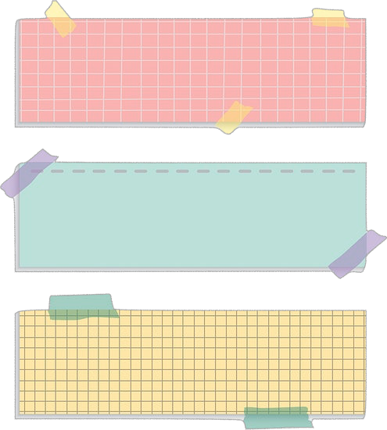

التاريخ
موضوع الدرس
تشابه المضلعات
صفحة
١٢٦
الأهداف
🔹تعين المضلعات المتشابهة
🔹 ايجاد القياسات الناقصة فيها
المفردات
المضلع - المضلعات المتشابهة
الأجزاء المتناظرة - التطابق -عامل المقياس

Slide 15
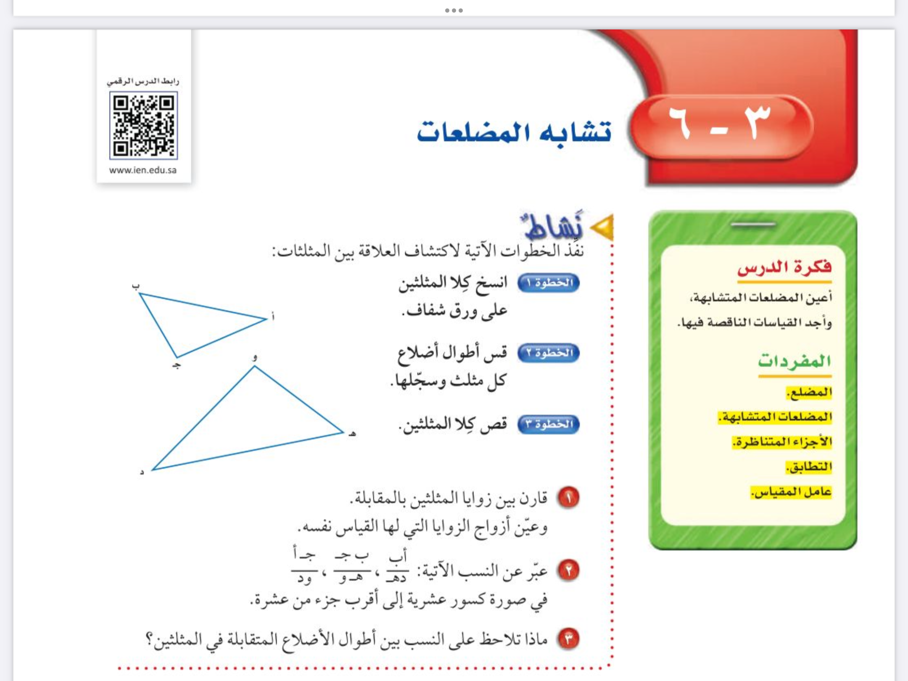










الفصل الثالث
التناسب والتشابه
التاريخ
موضوع الدرس
التركيز
تشابه المضلعات
صفحة
١٢٦
التدريس
تشابه
مرادف كلمة
الأهداف
🔹تعين المضلعات المتشابهة
🔹 ايجاد القياسات الناقصة فيها
التدريب
جدول التعلم
التقويم
ماذا نعرف | ماذا سنتعلم | ماذا تعلمنا اليوم
المفردات
المضلع - المضلعات المتشابهة
الأجزاء المتناظرة - التطابق -عامل المقياس

Slide 16




الفصل الثالث
التناسب والتشابه
التاريخ
موضوع الدرس
التركيز
تشابه المضلعات
صفحة
١٢٦
تشابه……
بمعنى تماثل او تطابق او تناسب او تجانس او تآلف
التدريس
مرادف كلمة
الأهداف
🔹تعين المضلعات المتشابهة
🔹 ايجاد القياسات الناقصة فيها
التدريب
جدول التعلم
التقويم
ماذا نعرف | ماذا سنتعلم | ماذا تعلمنا اليوم
المفردات
المضلع - المضلعات المتشابهة
الأجزاء المتناظرة - التطابق -عامل المقياس
🔹تعين المضلعات المتشابهة
🔹 ايجاد القياسات الناقصة فيها
🔹الاشكال المتشابهة
🔹المضلعات

Slide 17


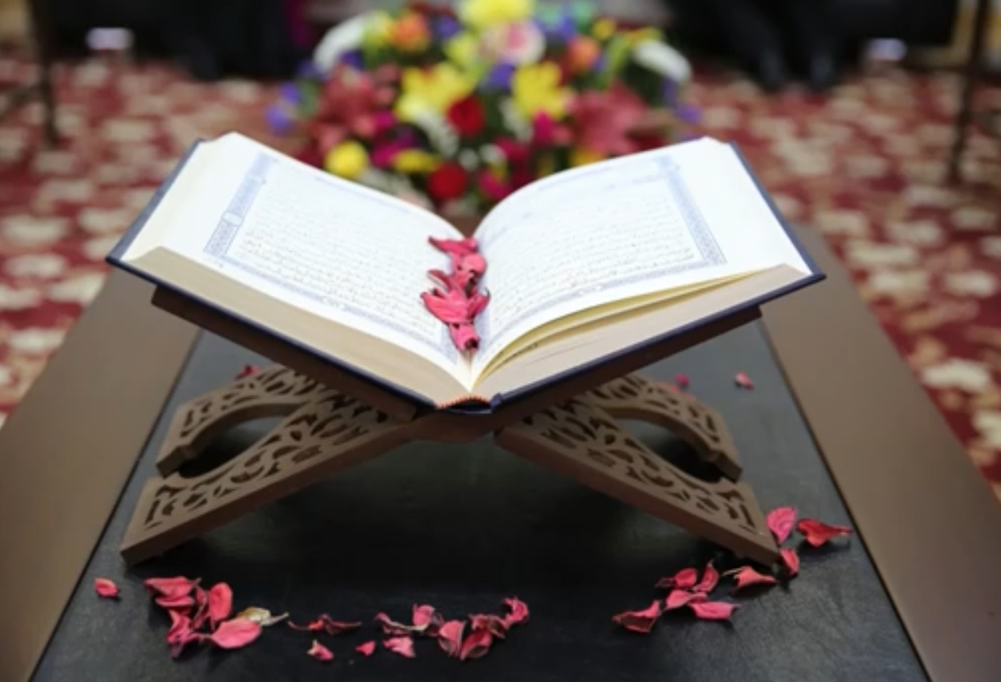

الفصل الثالث
التناسب والتشابه
التاريخ
موضوع الدرس
التركيز
قال تعالي
تشابه المضلعات
صفحة
١٢٦
التدريس
وَهُوَ الَّذِي أَنْزَلَ مِنَ السَّمَاءِ مَاءً فَأَخْرَجْنَا بِهِ نَبَاتَ كُلِّ شَيْءٍ فَأَخْرَجْنَا مِنْهُ خَضِرًا نُخْرِجُ مِنْهُ حَبًّا مُتَرَاكِبًا وَمِنَ النَّخْلِ مِنْ طَلْعِهَا قِنْوَانٌ دَانِيَةٌ وَجَنَّاتٍ مِنْ أَعْنَابٍ وَالزَّيْتُونَ وَالرُّمَّانَ مُشْتَبِهًا وَغَيْرَ مُتَشَابِهٍ ۗ انْظُرُوا إِلَىٰ ثَمَرِهِ إِذَا أَثْمَرَ وَيَنْعِهِ ۚ إِنَّ فِي ذَٰلِكُمْ لَآيَاتٍ لِقَوْمٍ يُؤْمِنُونَ
الأهداف
🔹تعين المضلعات المتشابهة
🔹 ايجاد القياسات الناقصة فيها
التدريب
التقويم
وكما تعلمنا في مادة الاجتماعيات
ان هناك مناطق تتشابة في مناخها مع اختلاف موقعها
مثل المناطق الصحراوية تختلف في الموقع ولكن تتشابه في المناخ

Slide 18





الفصل الثالث
التناسب والتشابه
التاريخ
موضوع الدرس
التركيز
تشابه المضلعات
صفحة
١٢٦
التدريس
الأهداف
🔹تعين المضلعات المتشابهة
🔹 ايجاد القياسات الناقصة فيها
التدريب
التقويم
تسمى الاشكال التي لها نفس الشكل
وليس بالضرورة يكون لها القياس نفسة
الاشكال المتشابهة

Slide 19



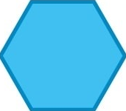
الفصل الثالث
التناسب والتشابه
التاريخ
موضوع الدرس
التركيز
شكل مغلق يتكون من
ثلاث قطع مستقيمة فأكثر
المضلع
تشابه المضلعات
صفحة
١١٨
التدريس
الأهداف
🔹تعين المضلعات المتشابهة
🔹 ايجاد القياسات الناقصة فيها
التدريب
التقويم

Slide 20
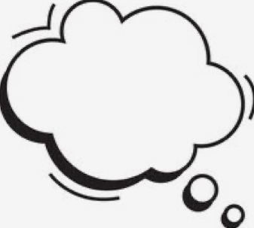


الفصل الثالث
التناسب والتشابه
التاريخ
موضوع الدرس
التركيز
هل المضلعات التالية
لها نفس الشكل
ولها نفس القياس ؟
تشابه المضلعات
صفحة
١١٨
التدريس
الأهداف
🔹تعين المضلعات المتشابهة
🔹 ايجاد القياسات الناقصة فيها
التدريب
التقويم

Slide 21
الفصل الثالث
التناسب والتشابه
التاريخ
موضوع الدرس
التركيز
تشابه المضلعات
صفحة
١٢٦
التدريس
الأهداف
🔹تعين المضلعات المتشابهة
🔹 ايجاد القياسات الناقصة فيها
التدريب
التقويم

Slide 22

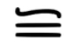

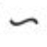
الفصل الثالث
التناسب والتشابه
التاريخ
موضوع الدرس
التركيز
اولا: نقارن بين الزوايا
تشابه المضلعات
٤
ج
صفحة
١٢٦
أ
التدريس
<د
<أ
الأهداف
٦
🔹تعين المضلعات المتشابهة
🔹 ايجاد القياسات الناقصة فيها
<هـ
<ب
التدريب
٢
د
و
<و
<ج
التقويم
٣
الزوايا المتناظرة متساوية
١٠
ثانيا : نقارن بين الاضلاع
٥
ب
هـ
٤
٢
ج أ
و د
١٠
٥
ب ج
هـ و
٦
٣
أب
دهـ
٢
٢
=
=
٢
=
=
=
=
د هـ و
أ ب ج

Slide 23
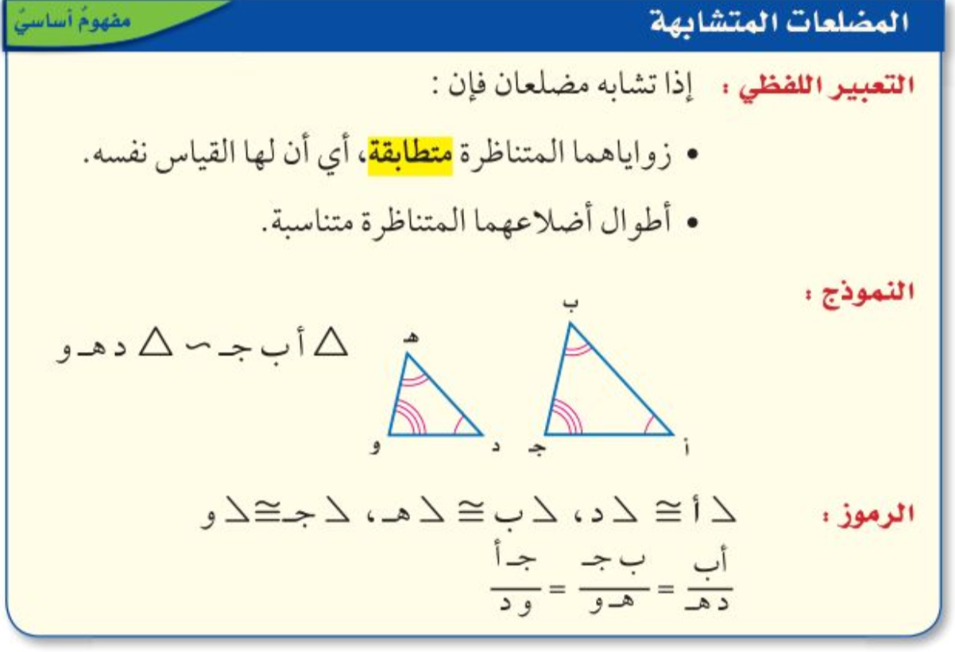
الفصل الثالث
التناسب والتشابه
التاريخ
موضوع الدرس
التركيز
تشابه المضلعات
صفحة
١٢٧
التدريس
الأهداف
🔹تعين المضلعات المتشابهة
🔹 ايجاد القياسات الناقصة فيها
التدريب
التقويم

Slide 24

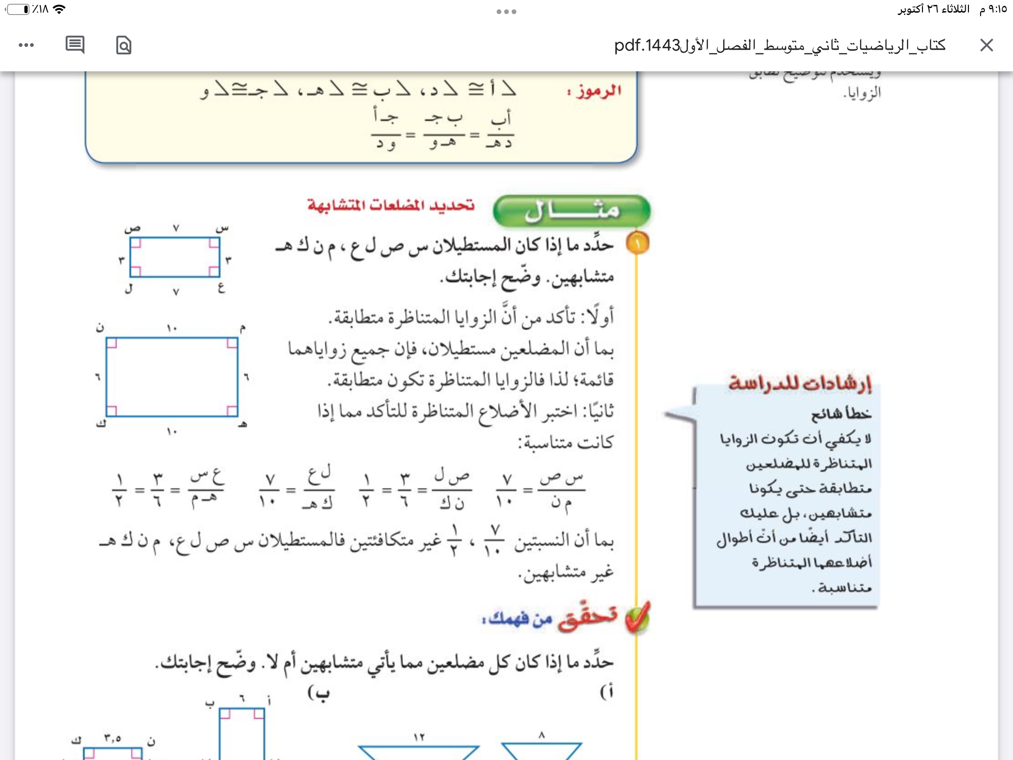
الفصل الثالث
التناسب والتشابه
التاريخ
موضوع الدرس
التركيز
تشابه المضلعات
صفحة
١٢٧
التدريس
الأهداف
🔹تعين المضلعات المتشابهة
🔹 ايجاد القياسات الناقصة فيها
التدريب
التقويم

Slide 25
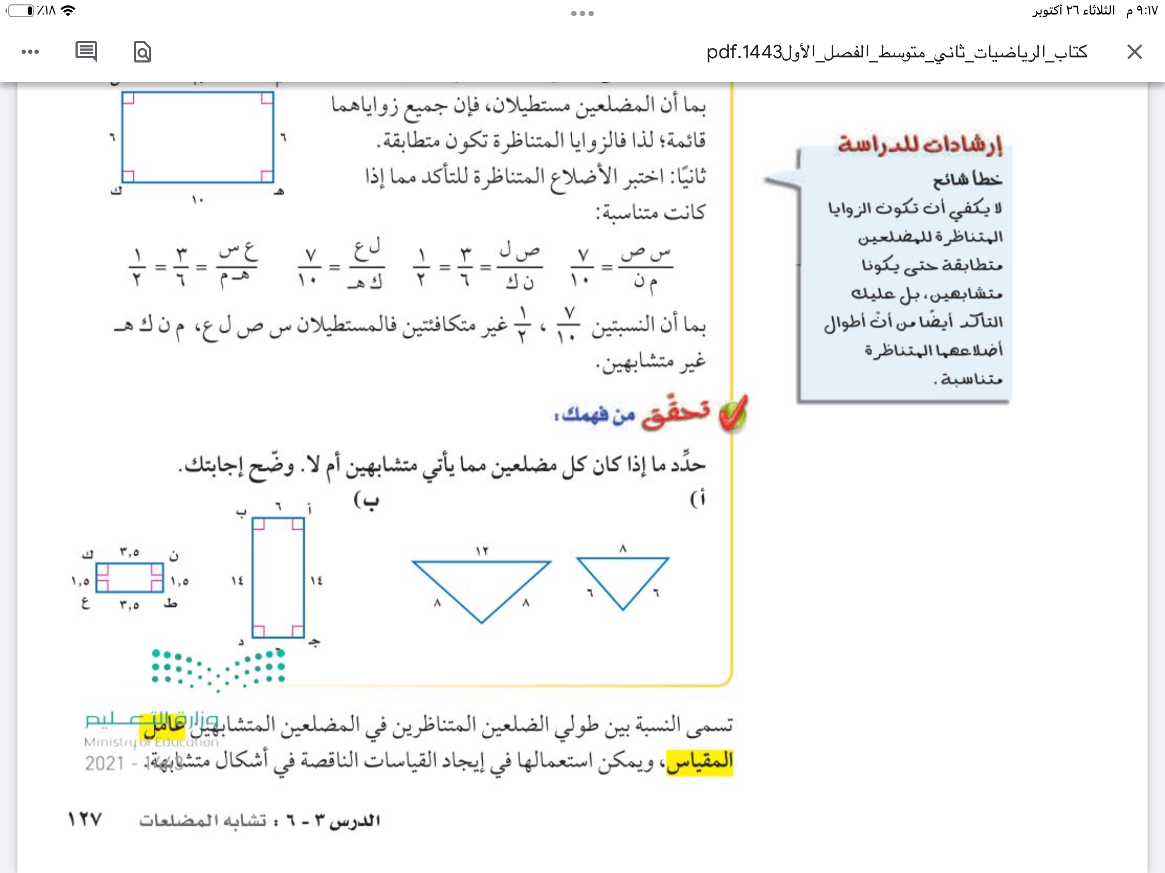
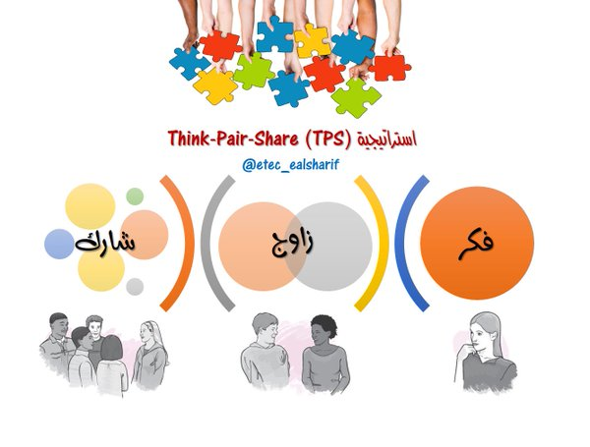


الفصل الثالث
التناسب والتشابه
التاريخ
موضوع الدرس
التركيز
تشابه المضلعات
صفحة
١٢٧
التدريس
الأهداف
🔹تعين المضلعات المتشابهة
🔹 ايجاد القياسات الناقصة فيها
التدريب
التقويم

Slide 26
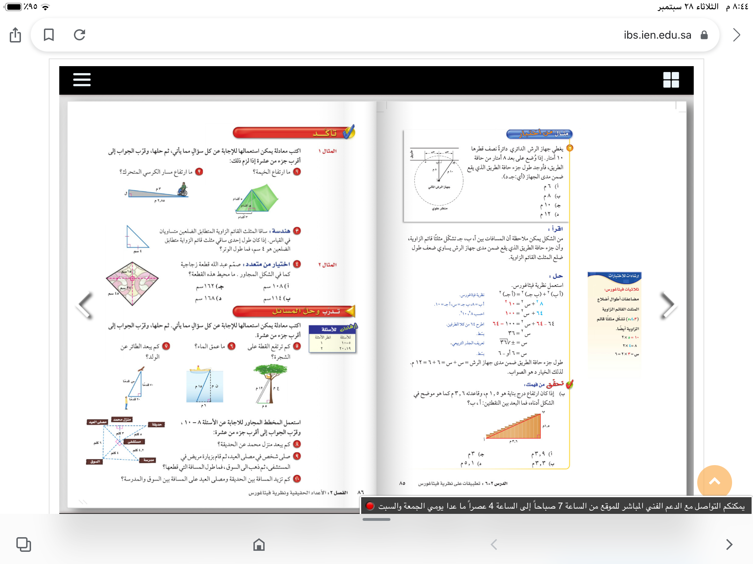
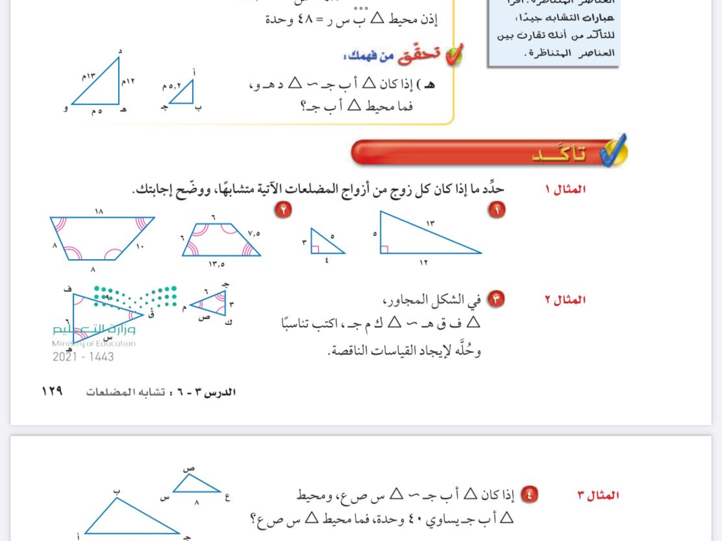
الفصل الثالث
التناسب والتشابه
التاريخ
موضوع الدرس
التركيز
تشابه المضلعات
صفحة
١٢٩
التدريس
الأهداف
🔹تعين المضلعات المتشابهة
🔹 ايجاد القياسات الناقصة فيها
التدريب
التقويم

Slide 27
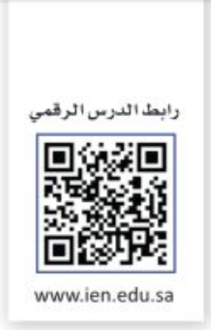
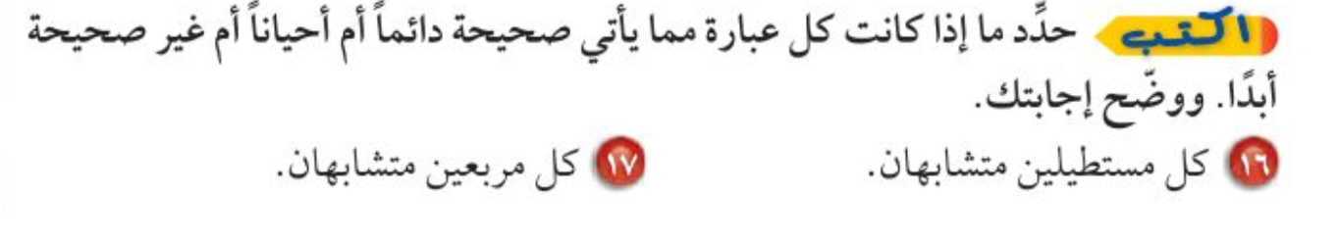
الفصل الثالث
التناسب والتشابه
التاريخ
موضوع الدرس
التركيز
مهارة تفكير عليا
تشابه المضلعات
صفحة
١٣١
التدريس
الأهداف
🔹تعين المضلعات المتشابهة
🔹 ايجاد القياسات الناقصة فيها
التدريب
التقويم

Slide 28
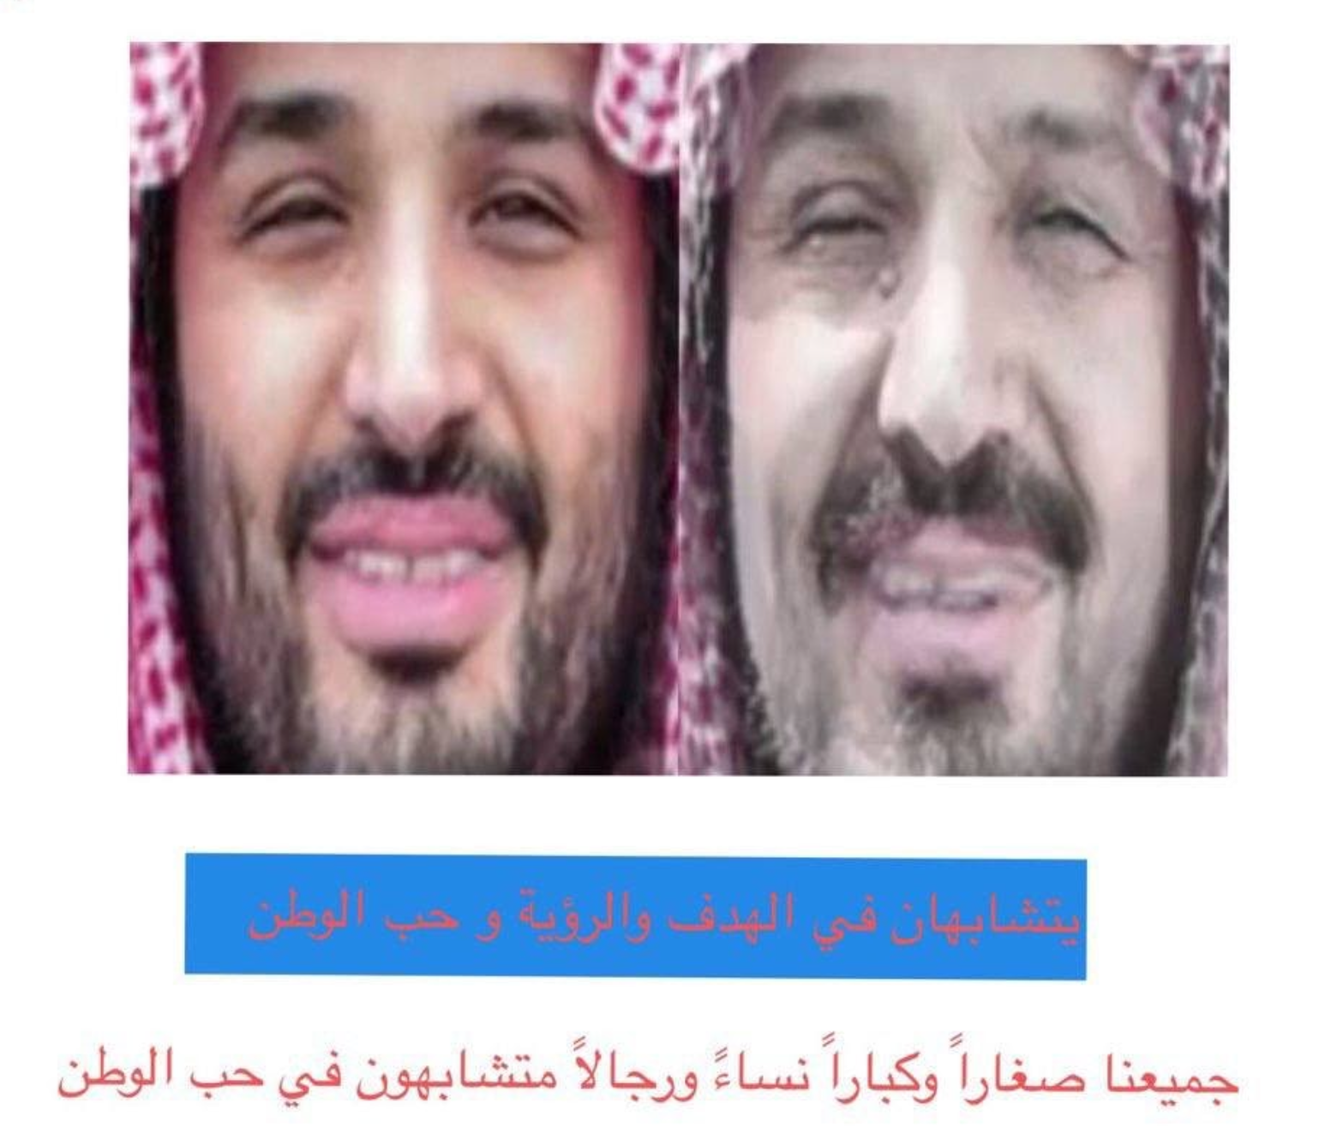

الفصل الثالث
التناسب والتشابه
التاريخ
موضوع الدرس
التركيز
تشابه المضلعات
التدريس
الأهداف
🔹تعين المضلعات المتشابهة
🔹 ايجاد القياسات الناقصة فيها
التدريب
التقويم
يتشابهان في الرؤية والهدف وحب الوطن

Slide 29
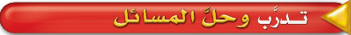
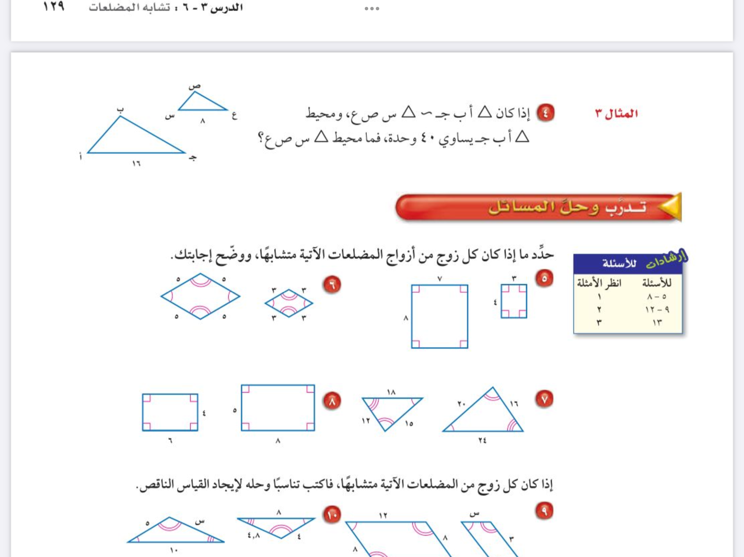
الفصل الثالث
التناسب والتشابه
التاريخ
موضوع الدرس
التركيز
تشابه المضلعات
صفحة
١٣٠
التدريس
الأهداف
🔹تعين المضلعات المتشابهة
🔹 ايجاد القياسات الناقصة فيها
التدريب
التقويم

Slide 30
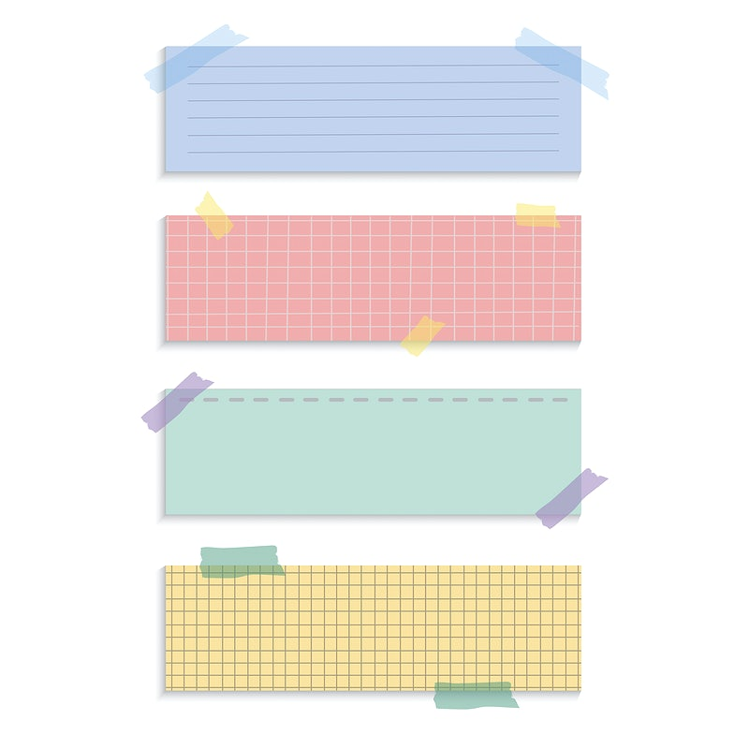


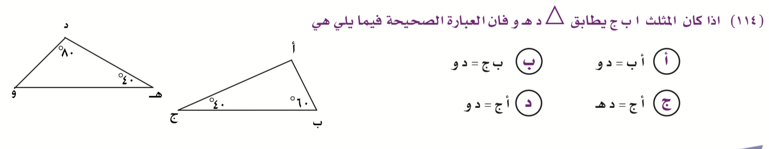

الفصل الثالث
التناسب والتشابه
التاريخ
موضوع الدرس
التركيز
تشابه المضلعات
صفحة
التدريس
الأهداف
🔹تعين المضلعات المتشابهة
🔹 ايجاد القياسات الناقصة فيها
قادرون ووطننا يستحق
التدريب
التقويم

Slide 31
الاستفسارات
الفصل الثالث
التناسب والتشابه
التاريخ
موضوع الدرس
التركيز
تشابه المضلعات
التدريس
الأهداف
🔹تعين المضلعات المتشابهة
🔹 ايجاد القياسات الناقصة فيها
التدريب
التقويم

Slide 32


تعلمنا اليوم
الفصل الثالث
التناسب والتشابه
التاريخ
موضوع الدرس
التركيز
تشابه المضلعات
التدريس
الأهداف
🔹تعين المضلعات المتشابهة
🔹 ايجاد القياسات الناقصة فيها
التدريب
التقويم

Slide 33





الفصل الثالث
التناسب والتشابه
التاريخ
موضوع الدرس
التركيز
جدول التعلم
تشابه المضلعات
صفحة
١٢٦
التدريس
الأهداف
ماذا نعرف | ماذا سنتعلم | ماذا تعلمنا اليوم
🔹تعين المضلعات المتشابهة
🔹 ايجاد القياسات الناقصة فيها
التدريب
التقويم
🔹الاشكال المتشابهة
🔹المضلعات
المفردات
المضلع - المضلعات المتشابهة
الأجزاء المتناظرة - التطابق -عامل المقياس
🔹تعين المضلعات المتشابهة
🔹 ايجاد القياسات الناقصة فيها
🔹تعين المضلعات المتشابهة

Slide 34




سُبْحَانَكَ اللَّهُمَّ وَبِحَمْدِكَ،
أَشْهَدُ أَنْ لَا إِلَهَ إِلَّا أَنْتَ
أَسْتَغْفِرُكَ وَأَتُوبُ إِلَيْكَ
الفصل الثالث
التناسب والتشابه
التاريخ
موضوع الدرس
التركيز
تشابه المضلعات
صفحة
التدريس
الأهداف
🔹تعين المضلعات المتشابهة
🔹 ايجاد القياسات الناقصة فيها
التدريب
التقويم
عزيزتي الطالبة
يمكنك زيارة قناة عين التعليمية

Slide 35
تابع
٣-٦
تشابه المضلعات
الفصل الدراسي الأول

Slide 36

صباح الخير ياوطني
صباح المجد والعلياء
التاريخ

Slide 37
التاريخ
01
حل الواجب
02
03
04
05
06
…

Slide 38

لغز
التاريخ
01
02
03
=١٠
➕
04
➖
=٣
05
➕
06
=٥
✖️
➕
=؟؟
…

Slide 39
مهارات سابقة
التاريخ
01
02
الاجابة الصحيحة
03
=٢٠
➕
04
➖
=٨
05
➕
06
=٥
✖️
➕
=٧
…

Slide 40
اختار بطاقة
التاريخ
01
02
03
04
05
06
النهاية

Slide 41
اجيب على التالي:
01
02
03
04
05
06
لا
نعم
عودة

Slide 42
ارسل السؤال لغيرك
01
02
03
لحل التناسب
نستخدم الضرب التبادلي
04
05
06
خطا
صح
عودة

Slide 43
تهانينا
01
02
03
تحصلين على درجة
04
05
06
عودة

Slide 44
التاريخ
01
علمتني الرياضيات
ان لكل مجهول قيمة فلا تحتقر أحد لا تعرفه
02
03
04
اليوم
05
التاريخ
06
الحصة
…

Slide 45
استراتيجية التصفح
التاريخ
صفحة
١٢٦
صفحة
١٢٦

Slide 46
التاريخ
موضوع الدرس
تشابه المضلعات
صفحة
١٢٦
الأهداف
🔹تعين المضلعات المتشابهة
🔹 ايجاد القياسات الناقصة فيها
المفردات
المضلع - المضلعات المتشابهة
الأجزاء المتناظرة - التطابق -عامل المقياس

Slide 47
الفصل الثالث
التناسب والتشابه
التاريخ
موضوع الدرس
التركيز
تشابه المضلعات
صفحة
١٢٦
التدريس
تشابه
مرادف كلمة
الأهداف
🔹تعين المضلعات المتشابهة
🔹 ايجاد القياسات الناقصة فيها
التدريب
جدول التعلم
التقويم
ماذا نعرف | ماذا سنتعلم | ماذا تعلمنا اليوم
المفردات
المضلع - المضلعات المتشابهة
الأجزاء المتناظرة - التطابق -عامل المقياس

Slide 48
الفصل الثالث
التناسب والتشابه
التاريخ
موضوع الدرس
التركيز
تشابه المضلعات
صفحة
١٢٦
تشابه……
بمعنى تماثل او تطابق او تناسب او تجانس او تآلف
التدريس
مرادف كلمة
الأهداف
🔹تعين المضلعات المتشابهة
🔹 ايجاد القياسات الناقصة فيها
التدريب
جدول التعلم
التقويم
ماذا نعرف | ماذا سنتعلم | ماذا تعلمنا اليوم
المفردات
المضلع - المضلعات المتشابهة
الأجزاء المتناظرة - التطابق -عامل المقياس
🔹تعين المضلعات المتشابهة
🔹 ايجاد القياسات الناقصة فيها
🔹الاشكال المتشابهة
🔹المضلعات

Slide 49
الفصل الثالث
التناسب والتشابه
التاريخ
موضوع الدرس
التركيز
قال تعالي
تشابه المضلعات
صفحة
١٢٦
التدريس
وَهُوَ الَّذِي أَنْزَلَ مِنَ السَّمَاءِ مَاءً فَأَخْرَجْنَا بِهِ نَبَاتَ كُلِّ شَيْءٍ فَأَخْرَجْنَا مِنْهُ خَضِرًا نُخْرِجُ مِنْهُ حَبًّا مُتَرَاكِبًا وَمِنَ النَّخْلِ مِنْ طَلْعِهَا قِنْوَانٌ دَانِيَةٌ وَجَنَّاتٍ مِنْ أَعْنَابٍ وَالزَّيْتُونَ وَالرُّمَّانَ مُشْتَبِهًا وَغَيْرَ مُتَشَابِهٍ ۗ انْظُرُوا إِلَىٰ ثَمَرِهِ إِذَا أَثْمَرَ وَيَنْعِهِ ۚ إِنَّ فِي ذَٰلِكُمْ لَآيَاتٍ لِقَوْمٍ يُؤْمِنُونَ
الأهداف
🔹تعين المضلعات المتشابهة
🔹 ايجاد القياسات الناقصة فيها
التدريب
التقويم
وكما تعلمنا في مادة الاجتماعيات
ان هناك مناطق تتشابة في مناخها مع اختلاف موقعها
مثل المناطق الصحراوية تختلف في الموقع ولكن تتشابه في المناخ

Slide 50

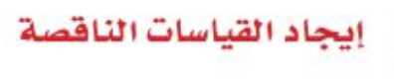
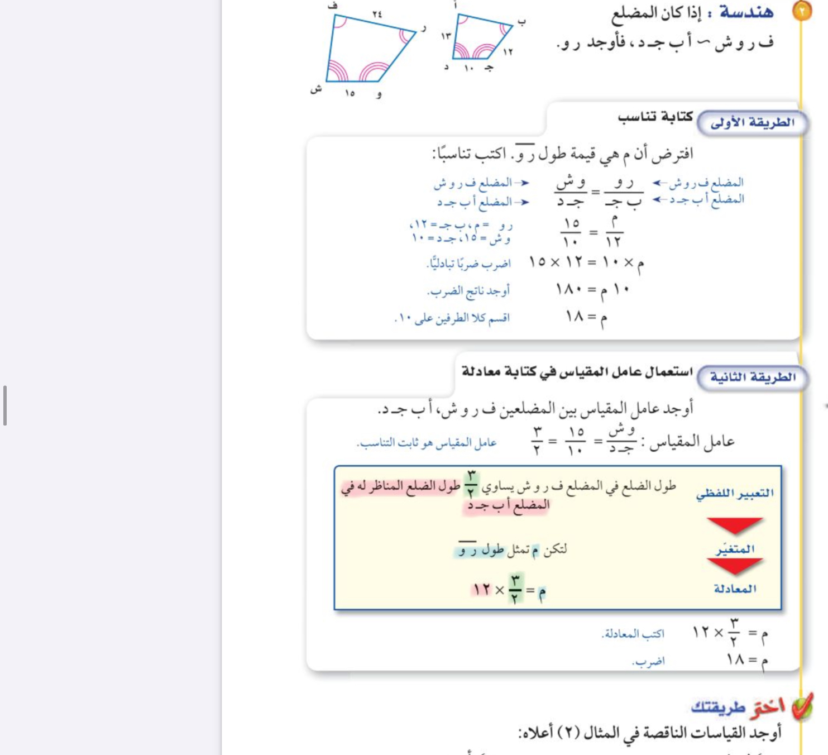
الفصل الثالث
التناسب والتشابه
التاريخ
موضوع الدرس
التركيز
تشابه المضلعات
صفحة
١٢٨
التدريس
الأهداف
🔹تعين المضلعات المتشابهة
🔹 ايجاد القياسات الناقصة فيها
التدريب
التقويم

Slide 51
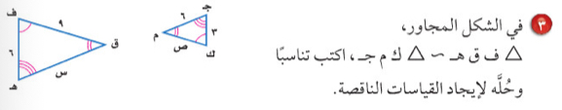
الفصل الثالث
التناسب والتشابه
التاريخ
موضوع الدرس
التركيز
تشابه المضلعات
صفحة
١٢٩
التدريس
الأهداف
🔹تعين المضلعات المتشابهة
🔹 ايجاد القياسات الناقصة فيها
التدريب
التقويم
الاختيار العشوائي

Slide 52

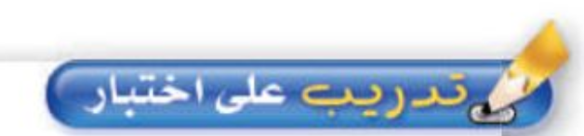
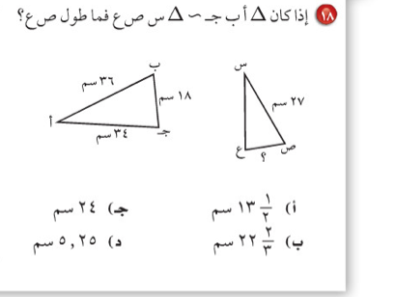
الفصل الثالث
التناسب والتشابه
التاريخ
موضوع الدرس
التركيز
السؤال الذهبي
تشابه المضلعات
صفحة
١٣١
التدريس
الأهداف
🔹تعين المضلعات المتشابهة
🔹 ايجاد القياسات الناقصة فيها
التدريب
التقويم

Slide 53
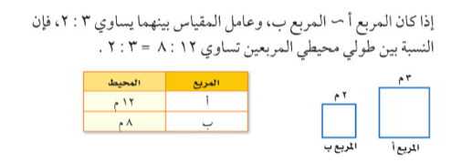
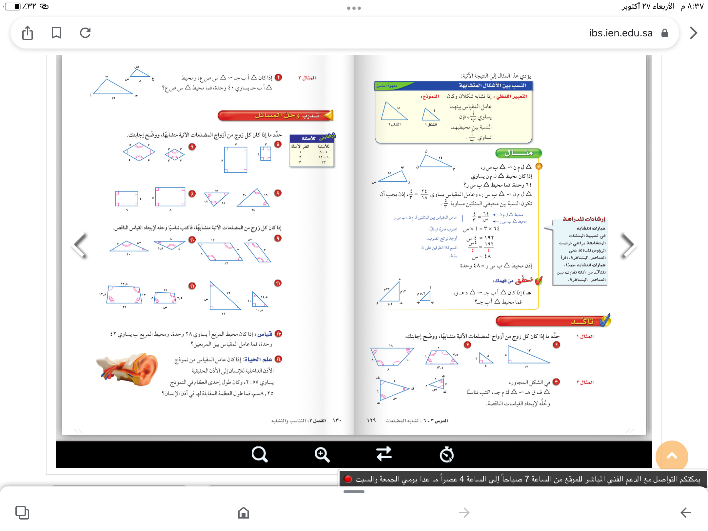
الفصل الثالث
التناسب والتشابه
التاريخ
موضوع الدرس
التركيز
تشابه المضلعات
صفحة
١٢٩
التدريس
الأهداف
🔹تعين المضلعات المتشابهة
🔹 ايجاد القياسات الناقصة فيها
التدريب
التقويم

Slide 54
الفصل الثالث
التناسب والتشابه
التاريخ
موضوع الدرس
التركيز
تشابه المضلعات
صفحة
١٢٩
التدريس
الأهداف
🔹تعين المضلعات المتشابهة
🔹 ايجاد القياسات الناقصة فيها
التدريب
التقويم

Slide 55

الفصل الثالث
التناسب والتشابه
التاريخ
موضوع الدرس
التركيز
تشابه المضلعات
صفحة
١٢٩
التدريس
الأهداف
🔹تعين المضلعات المتشابهة
🔹 ايجاد القياسات الناقصة فيها
التدريب
التقويم

Slide 56

الفصل الثالث
التناسب والتشابه
التاريخ
موضوع الدرس
التركيز
تشابه المضلعات
صفحة
١٣٠
التدريس
الأهداف
🔹تعين المضلعات المتشابهة
🔹 ايجاد القياسات الناقصة فيها
التدريب
التقويم

Slide 57


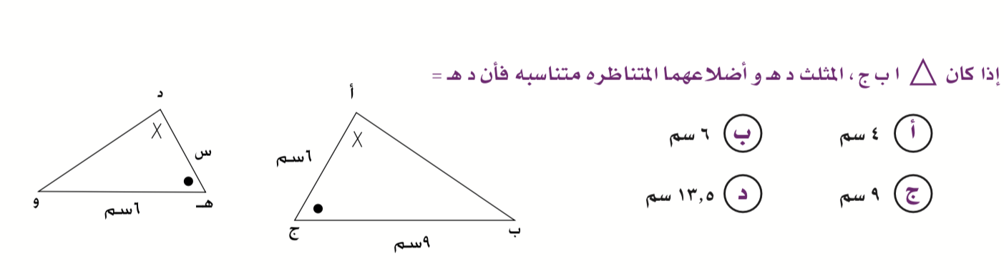
الفصل الثالث
التناسب والتشابه
التاريخ
موضوع الدرس
التركيز
تشابه المضلعات
صفحة
التدريس
الأهداف
🔹تعين المضلعات المتشابهة
🔹 ايجاد القياسات الناقصة فيها
قادرون ووطننا يستحق
التدريب
التقويم

Slide 58
الاستفسارات
الفصل الثالث
التناسب والتشابه
التاريخ
موضوع الدرس
التركيز
تشابه المضلعات
التدريس
الأهداف
🔹تعين المضلعات المتشابهة
🔹 ايجاد القياسات الناقصة فيها
التدريب
التقويم

Slide 59
تعلمنا اليوم
الفصل الثالث
التناسب والتشابه
التاريخ
موضوع الدرس
التركيز
تشابه المضلعات
التدريس
الأهداف
🔹تعين المضلعات المتشابهة
🔹 ايجاد القياسات الناقصة فيها
التدريب
التقويم

Slide 60
الفصل الثالث
التناسب والتشابه
التاريخ
موضوع الدرس
التركيز
جدول التعلم
تشابه المضلعات
صفحة
١٢٦
التدريس
الأهداف
ماذا نعرف | ماذا سنتعلم | ماذا تعلمنا اليوم
🔹تعين المضلعات المتشابهة
🔹 ايجاد القياسات الناقصة فيها
التدريب
التقويم
🔹تعين المضلعات المتشابهة
🔹 ايجاد القياسات الناقصة فيها
🔹الاشكال المتشابهة
🔹المضلعات
المفردات
المضلع - المضلعات المتشابهة
الأجزاء المتناظرة - التطابق -عامل المقياس
🔹تعين المضلعات المتشابهة
🔹 ايجاد القياسات الناقصة فيها

Slide 61
سُبْحَانَكَ اللَّهُمَّ وَبِحَمْدِكَ،
أَشْهَدُ أَنْ لَا إِلَهَ إِلَّا أَنْتَ
أَسْتَغْفِرُكَ وَأَتُوبُ إِلَيْكَ
الفصل الثالث
التناسب والتشابه
التاريخ
موضوع الدرس
التركيز
تشابه المضلعات
صفحة
التدريس
الأهداف
🔹تعين المضلعات المتشابهة
🔹 ايجاد القياسات الناقصة فيها
التدريب
التقويم
عزيزتي الطالبة
يمكنك زيارة قناة عين التعليمية

